Slide 1
Chapter11
Asynchronous Advantage Actor-Critic(A3C)

Slide 2
Correlation
A3C: Adds true asynchronous environment interaction
Improving the stability of the PG family methods?
Use multiple environments in parallel

Slide 3
Correlation
Why?
SGD는 iid를 전제하지만
하나의 env로는 이어지는 step들 사이의 연관성이 강하므로 SGD에 치명적인 결함이 된다.
하나의 에피소드가 큰 영향 끼침=좋든 나쁘든 다수의 샘플들이 같은 방향으로 NN을 push
(with p. 128)(SGD: Stochastic Gradient Descent)(iid: independent and identically distributed)

Slide 4
Correlation
DQN의 해결책: large amount of replay buffer
과거의 경험을 쓰는 건 off-policy, A3C는 on-policy라서 안됨
비슷하게 시도는 할 수 있다
그 경우 update되는 건 old policy의 PG라서 current policy랑 연관성x
그러므로 쓸 수 없다
Notes:
Update되는게 old policy의 PG라는게 무슨 말일까?
DQN의 NN은 뭘 구하는 거였지? Obs를 받아서 action을 구하는 거였다. 그게 바로 policy?
A3C의 policy는 뭐가 다르지, 두개로 net을 나눠버린다. 하나는 action 하나는 value를 구하는데.
Action구하는 애가 policy. 둘 다 policy net을 업데이트하는 건 같은데 왜 exp buffer를 쓰는게 old policy를 update하는 거라 현재 policy랑 관련이 없다는 걸까?
→ 책 다시 찾아보고 정리하기

Slide 5
Sample inefficiency
제시된 해결책
Parallel environments all using the current policy
단점
One single training 으로 얻은 모든 experience를 버림
→ sample inefficiency
Notes:
모든 exp를 버린다는 것도 이해가 안 간다.
One simple training? 에피소드를 처음부터 끝까지 간걸 말하는 걸까?
이걸 따로 저장하지 않으니 버린다고 말하는 것 같다. 다시 뽑아 쓰지 않고 그때그때 다시 env.step()으로 새로 가져와야 하니까 fresh data

Slide 6
Sample inefficiency
DQN vs PG (Pong Game)
DQN은 1M 개의 샘플을 replay buffer 에 저장, 32 batch size
하나의 샘플을 32번은 쓴다.
Uniform distribution이 아니니까 확률에 따라 더 쓸 수도 있다.
PG는 fresh data가 필요
low data efficiency
Notes:
DQN 코드 다시 보고 이해하기

Slide 7
Sample inefficiency
A2C Pong Game
8M개 프레임에 수렴한다.(DQN 1M의 8배)
PG가 아주 쓸모 없지는 않다는 뜻
결론
Cheap interaction & low memory footprint?
PG
Expansive & obtain large amount of exp?
Value-based methods
Notes:
A2C에서 DQN을 썼던 것 같다. 여기서 말하는 DQN=A2C pong game? No 비교해보기

Slide 8
Asynchronous
Communicating with several parallel environments
A2C에서 env의 배열을 만들어서 round-robin방식으로 썼었다.
A step forward = use the next env from our array
Not parallel communication in a strict way, a serial way, but shuffled
Env
------------
Env
------------
Env
------------
Env
------------
Transition
-------------Transition
-------------
Transition
-------------
Transition
-------------
state
Not perfect in terms of
computing resource utilization
분산 컴퓨팅을 조금 겉핥기
한다는 것 같다(python torch.multiprocessing module을 이용)
Agent(NN)
action
training

Slide 9
Actor critic parallelization
Data parallelism
여러 개의 processes→각자가 여러 개의 env와 소통해서 transitions제공
→이 샘플들을 하나의 training process에 모음→loss/gradients 계산
→updated NN params broadcasted to all the other processes
Process 1
Env
------------
Env
-----------
samples
states
Process 0
Agent(net)
actions
net weights
Training: loss+SGD
update
Process 2
Env
------------
Env
-----------
samples
Agent(net)
states
Net
actions
net weights

Slide 10
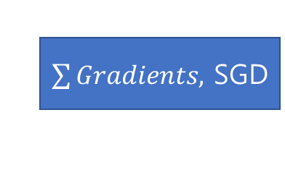
Actor critic parallelization
Gradients parallelism
여러 개의 processes→각자가 각자의 sample로부터 gradients계산
하나의 process에서 그걸 다 더해서 SGD update
→updated NN weights propagated to all workers(on-policy)
Process 1
Env
------------
Env
-----------
grads
states
Process 0
Agent+loss
(net)
actions
net weights
$\sum{Gradients,}$ SGD
update
Process 2
Env
------------
Env
-----------
grads
Agent+loss
(net)
states
Net
actions
net weights

Slide 11
Actor critic parallelization
차이점은 computation cost
A3C에서 가장 큰 연산은 loss / gradients 계산
SGD는 gradients를 다 더하기만 하니까 비교적 가볍다
최적화를 한번만 하고 분산컴퓨팅 자원이 있다면
(여러 개의 GPU가 여러 개의 기계에 분산되어 있다면)
→Gradients parallelism
GPU가 하나면 별 차이 없다.
이 경우 첫번째 방법이 더 간단하다(low-level gradient values안건드림)

Slide 12
A3C Pong
2가지 방법을 이용해서 모두 구현해본다
Python torch.multiprocessing을 어떻게 쓰는지 확인하기

Slide 13
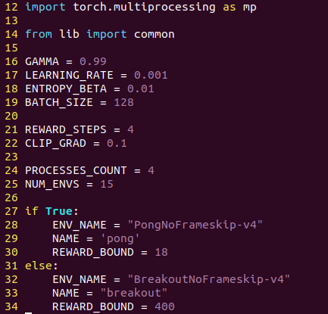
Data Parallelism-1
< 기본 설정 >
If True: 부분은 없어도 됨
4 processes = 4 CPU
NUM_ENV: env for every children processes
그러니까 여기서 총 4 * 15 = 60개의 env 씀
간단함을 위해 NN weights broadcasting from the training process to children processes은 구현되지 않았다. 대신 NN을 share_memory()로 공유함.
< common.py >
Class AtariA2C(nn.Module)
Class RewardTracker
Unpack_batch(batch, net, last_val_gamma)
Notes:
Unpack batch가 예전에는 그냥 batch의 exp를 하나하나 s, a, r을 np.array() 형식으로 바꿔줬는데 reward handling부분이 추가 되어 있다.
-> 전의 코드랑 비교해서 알아둘 것

Slide 14
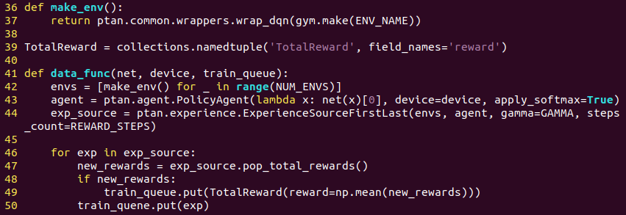
Data Parallelism-2
Data_func()
Used in children processes
Train_queue: used to send data from the child to our master process(which performs training)
Many-producers & one-consumer mode에서 쓰임
Can contain two types of objects: (TotalReward, ptan.experience.ExperienceFirstLast)

Slide 15
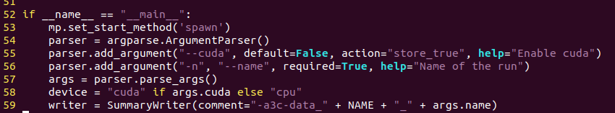
Data Parallelism-3
Main function
Argument parser for cuda option
Multiprocessing module
Native python library라면 subprocesses를 시작하는 많은 방식이 있지만 pytorch의 제한으로 인해 ‘spawn’이 가장 적합하다.

Slide 16
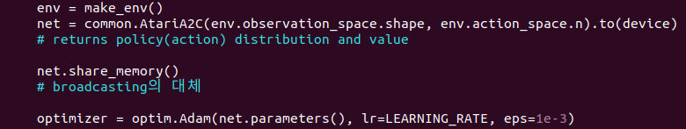
Data Parallelism-4
Create NN, move it to CUDA
CUDA의 텐서들은 기본적으로 share되지만 CPU를 쓴다면 share_memory()함수를 불러야 한다.

Slide 17
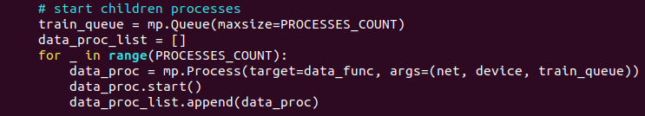
Data Parallelism-5
Queue의 크기가 정해져 있어 data sample들을 on-policy하게 유지하는데 편하다.
리스트에 들어간 프로세스들은 우선 shutdown되어 있고,
mp.Process.start()가 불리면 그 child process가 data_func()을 실행한다.

Slide 18
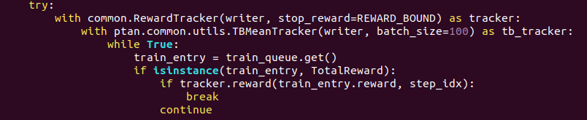
Data Parallelism-6
train_queue에서 나온 게 TotalReward의 instance이면 episode의 끝을 말하는가? pop_total_reward
tracker.reward 함수
그 경우 reward를 보고 learning이 끝났는지 확인.
총 게임 횟수/걸린 시간/평균reward 기록
mean reward > bound이면 True를 반환하므로 training loop 도 종료된다.

Slide 19
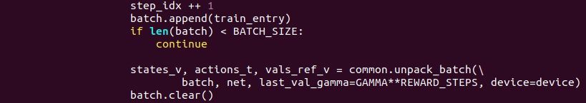
Data Parallelism-7
이제 남은 train_entry는 모두 experience transitions이다.
원하는 크기(BATCH_SIZE)만큼 train_entry를 쌓고,
unpack_batch(exp→np.arrays(), reward handling)
batch 비우기
REWARD_STEPS=4이기 때문에 4개씩 step을 묶어서 bellman unrolling?인가? 감마의 4승 곱해야
나머지는 A2C와 같다.

Slide 20
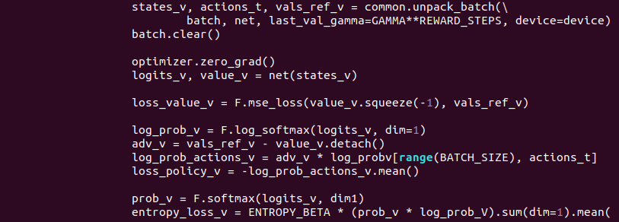
Data Parallelism-8
A2C때와 똑같다. 그 외 tensorboard기록하는 부분은 생략함.

Slide 21

Data Parallelism-9
마지막으로 finally는 예기치 못한 종료(Ctrl+C) 또는 문제가 완전히 풀렸을 때 불리는데,
child processes를 모두 종료하고 기다린다.(OS에 나온 join) 미처 종료되지 못한 프로세스가 없도록 하는 부분.
실제로 돌려보면 한시간에 150게임 정도, 밤새도록 1700게임까지도 돌렸는데 학습이 잘 안된다.
아마 가상머신이라서 그런 게 아닐까 했는데 프로세서를 4개로 늘려도 달라지는게 없었음.
(-21에서 아무리 지나도 -20이상 가지 못함)

Slide 22
Gradients Parallelism-1
Data 때와는 다르게, sample을 메인 프로세스로 넘기는 게 아니라 그걸로 계산된 gradients를 넘긴다.
Main process: sum grads, SGD update on the shared network
Much more scalable approach(Main process의 부담을 줄임)
Notes:
SGD update과정? 그라디언트 합해서 그 다음에 어떻게 하는데

Slide 23
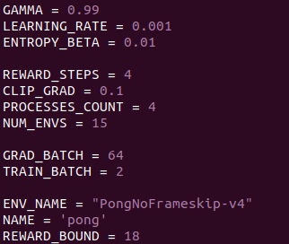
Gradients Parallelism-2
GRAD_BATCH:
자식 프로세스가 loss를 계산하고 gradients를 얻을 때 쓰는 배치의 크기
TRAIN_BATCH:
SGD 업데이트 때마다 몇 개의 gradients 배치를 합칠 건지
Child process에서 생산된 모든 entry는 NN param의 shape와 같다. 그 entry의 TRAIN_BATCH 값들을 모두 합친다.
총 GRAD_BATCH * TRAIN_BATCH 개의 샘플들
Loss/grads 연산이 비싸기 때문에 GRAD_BATCH는 크게 쓴다. 따라서 상대적으로 TRAIN_BATCH가 작아야 한다.

Slide 24
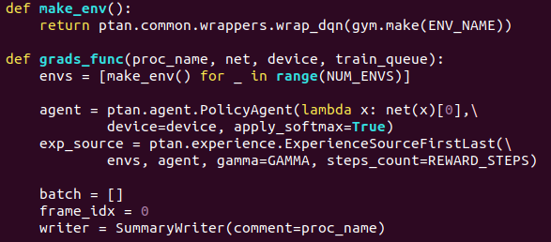
Gradients Parallelism-3
Children processes가 쓰는 함수. 앞의 것보다 복잡한 대신에 main training loop가 더 단순해짐.
인수들에 대한 설명:
Proc_name: 여기서 모든 자식 프로세스들이 각자 텐서보드 데이터 셋을 쓴(write)다. 그때 쓸 이름.
Train_queue: 계산된 grads를 메인 프로세스에 전달한다.

Slide 25
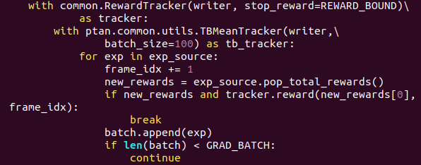
Gradients Parallelism-4
Transition을 모으고 episode의 끝에서 rewards handling
Data parallelism에서 Optimizer에게 network update를 요청했다면, 여기선 그걸 모아서 큐에 넣음.
나머지는 거의 같다.

Slide 26
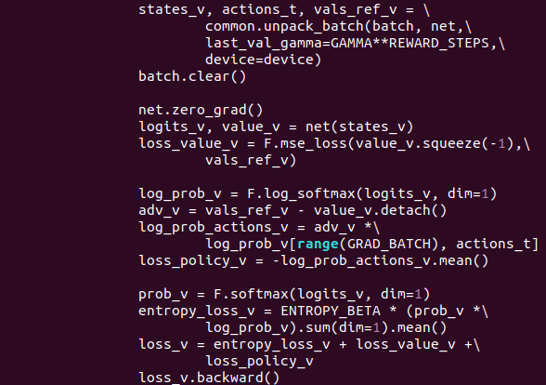
Gradients Parallelism-5
Loss 계산과 backpropagation
Grads는 Tensor.grad에 저장된다.
(for every network parameter)
Network parameters는 공유되고, grads는 모든 프로세스마다 local하기 때문에 동기화할 필요가 없다.
이 중간과정을 Tensorboard에 기록한다. 그 부분 생략.

Slide 27
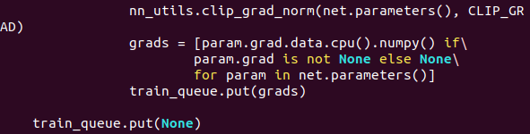
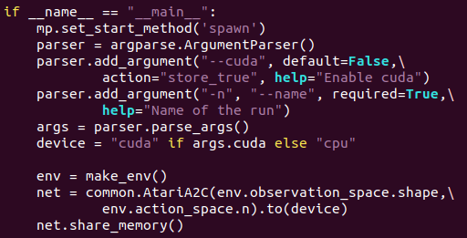
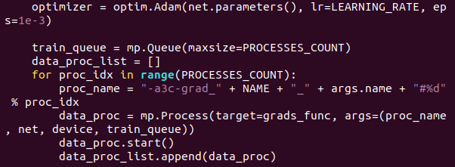
Gradients Parallelism-6
Clip한 후, 그 grads를 Network param로부터 별도의 버퍼로 추출한다.(grads가 다음 iteration에서 corrupt되는 걸 방지한다.)
마지막에 None을 넣는 이유는 이 자식 프로세스가 game solved에 다다랐기에 training을 그만해야 한다는 신호를 의미한다.
Main 시작부분이 Process name을 따로 명시하는 것만 빼면 Data Parallelism과 똑같다.

Slide 28
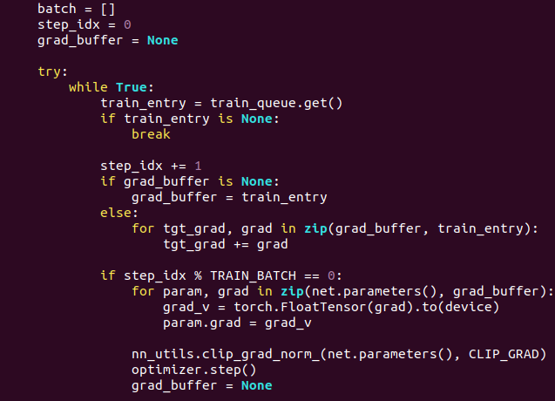

Gradients Parallelism-7
1
에피소드 끝에 None(앞 장 참고)이므로 종료한다.
2
Grads 합치기
3
합친 값을 FloatTensor화하고 네트워크 파라미터의 grad field에 놓는다. 그 다음 최적화 step(), update SGD
1
2
3
이 부분
동일

